Slide 1
HTML TABELE

Slide 2
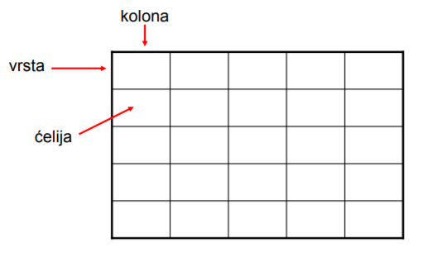
Tabela
Tabela sadrži:
Vrste
Kolone
Ćelije

Slide 3
Tabela
Svaka ćelija u tabeli može da sadrži: tekst, sliku, druge tabelu,...

Slide 4

HTML tabela
Tagovi za kreiranje tabele u HTML-u su:
<table> … </table> - definiše tabelu
<tr> ... </tr> - definiše vrstu
<td> ... </td> - definiše ćeluju

Slide 5
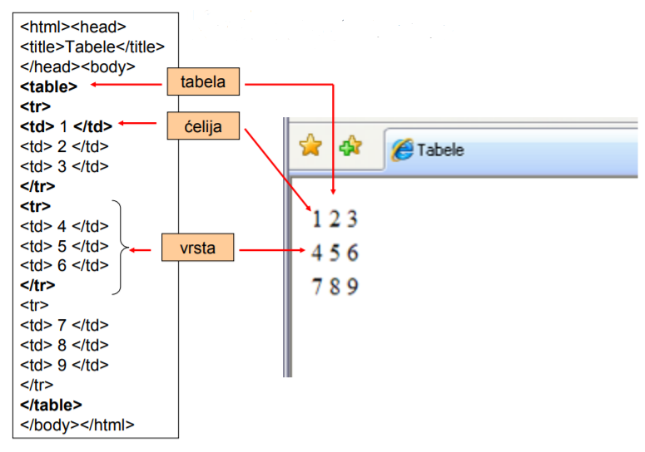
Kreiranje tabele

Slide 6
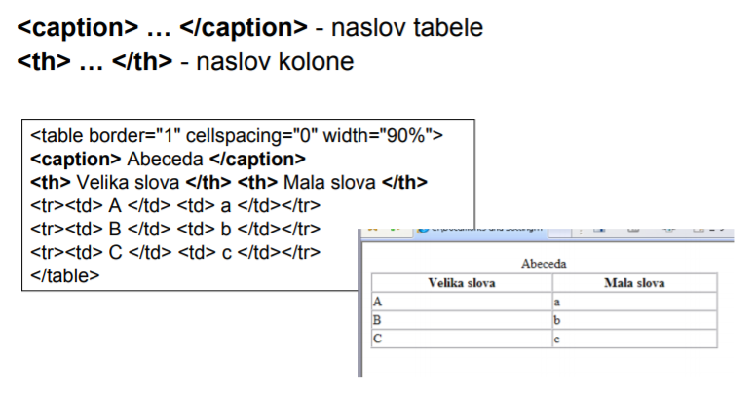
Naslovi u tabeli

Slide 7
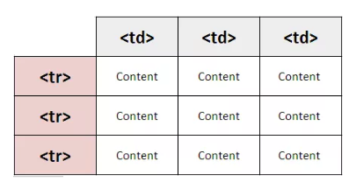
Zadatak 1
Napraviti tabelu kao sa sledeće slike i proizvoljno je stilizovati, popuniti slikama, tekstom ili linkovima.

Slide 8
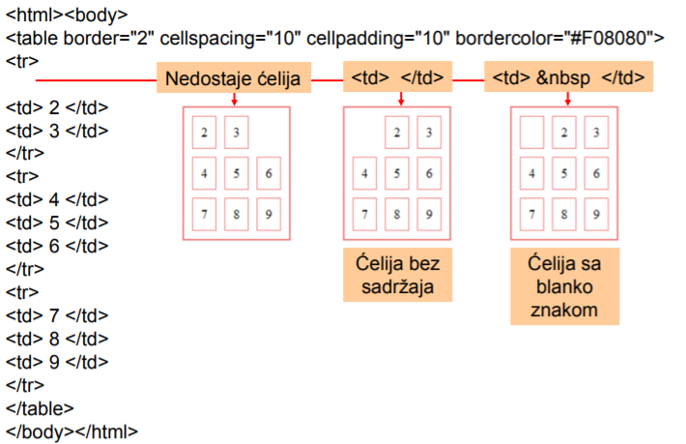
Prazna ćelija

Slide 9
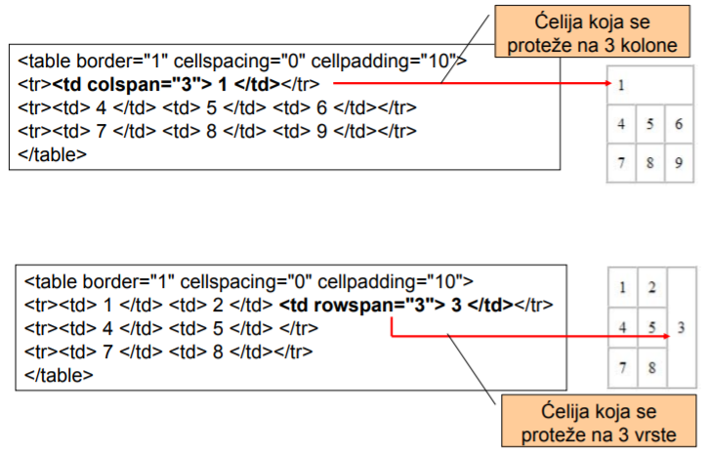
Spajanje ćelija – colspan i rowspan

Slide 10
Stilizovanje tabele pomoću CSS-a
ATRIBUT | VREDNOST
border | Okvir tabele
cellspacing | Razmak među ćelijama
cellpadding | Rastojanje teksta od ivice
bordercolor | Boja okvira tabele
align | Horizontalno poravnanje
valign | Vertikalno poravnanje
height | Visina tabele/ćelije
width | Širina tabele/ćelije
background-color | Boja pozadine tabele/reda/kolone/ćelije
backgrount = “slika.png” | Slika kao pozadina

Slide 11
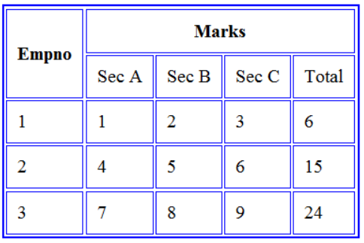
Zadatak 2
Napraviti tabelu kao sa sledeće slike i proizvoljno je popuniti slikama, tekstom ili linkovima.
Za pozadinu tabele postaviti proizvoljnu sliku.

Slide 12
Zadatak 3
Napraviti sajt sličan prikazu koji se nalazi na sledećem slajdu (sledećoj strani).
Konstrukcija Vašeg sajta treba da bude gotovo identična pomenutom prikazu sajta, a tematiku možete odabrati sami.
Raspored tekstualnog sadržaja, linkova i fotografija realizujte korišćenjem tabela. Dodati da su i slike linkovane na odgovarajuće Web stranice.

Slide 13


